Slide 1
엑셀 업로드형
심사청구 통계 대시보드
가공된 원데이터 기반 통계보고 자동화 프로토타입
경대재활요양병원 연계 캡스톤디자인 | A-IDEA / 박현민,정이현,김경진
Notes:
안녕하세요. 저희는 경대재활요양병원 심사청구팀과 함께, 엑셀 파일을 올리면 심사청구 통계가 대시보드로 바로 보이는 프로그램을 만들었습니다.

Slide 2
수기 통계 정리는 오래 걸리고 오류가 생기기 쉽습니다
1
2
3
시간
오류
가독성
원데이터를 엑셀로 가공한 뒤
통계를 매월·매주 손으로 정리
숫자를 옮겨 적는 과정에서
입력 실수 발생 가능
표 위주라 추이와 문제 지점을
한눈에 보기 어려움
→ 가공된 엑셀 파일을 올리기만 하면 주요 통계가 대시보드로 바로 보이는 도구가 필요
Notes:
병원에서는 원데이터를 엑셀로 가공한 다음 통계를 수기로 정리하고 있습니다. 시간이 오래 걸리고, 옮겨 적다 보면 오류가 생기고, 표만으로는 추이를 보기 어렵습니다.

Slide 3
목표: 엑셀 하나 올리면 대시보드, 그리고 수기 결과로 검증
1
2
3
4
가공된 원데이터
업로드
대시보드
보고서
병원이 준 엑셀 1개
필수 컬럼 10개 자동 검사
지표·차트·자동 요약
Excel / PDF 내려받기
검증 방법
같은 원데이터로 만든 대시보드 수치와 병원이 수기로 작업한 엑셀의 수치를 비교
차이가 생기면 원인을 찾아 집계 기준에 반영 → 원데이터 + 작업된 엑셀이 함께 필요
Notes:
저희 과제의 범위입니다. 병원에서 가공된 원데이터 엑셀 하나를 받아서, 올리면 대시보드로 보이게 만드는 것입니다. 그리고 원데이터와 수기로 작업된 엑셀을 함께 받아 수치가 맞는지 검증합니다.

Slide 4
Python 웹앱으로 설치 부담 없이 실행합니다
Streamlit
실행 방법
웹 화면과 업로드, 필터
실행.bat 더블클릭
또는 streamlit run app_v3.py
브라우저 localhost:8501
"샘플 데이터로 시작" 또는 엑셀·CSV 업로드
pandas · openpyxl
엑셀 읽기와 월별·진료과별·사유별 집계
Plotly
이중축 추이 차트, 분포·순위 차트
ReportLab
한글 PDF 요약 보고서 생성
Notes:
프로그램은 파이썬 Streamlit으로 만들었습니다. 실행 파일을 더블클릭하면 브라우저에 화면이 열립니다.

Slide 5
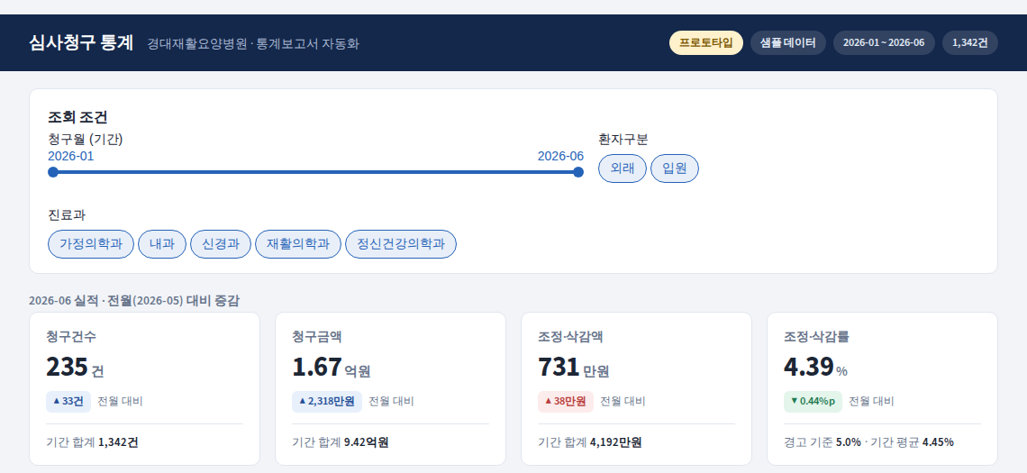
조회 조건을 바꾸면 모든 숫자와 보고서가 함께 바뀝니다
1
기간·환자구분·진료과 필터
조회 조건 하나로 화면 전체 연동
2
핵심 지표 4개
청구건수·청구금액·조정삭감액·삭감률, 전월 대비 증감
3
경고 기준
삭감률이 기준(기본 5%)을 넘으면 경고 배너
4
자동 요약
통계를 사람이 쓴 문장처럼 정리
Notes:
상단 조회 조건에서 기간, 환자구분, 진료과를 바꾸면 지표, 차트, 보고서가 모두 같이 바뀝니다. 삭감률이 경고 기준을 넘으면 경고가 뜹니다.

Slide 6
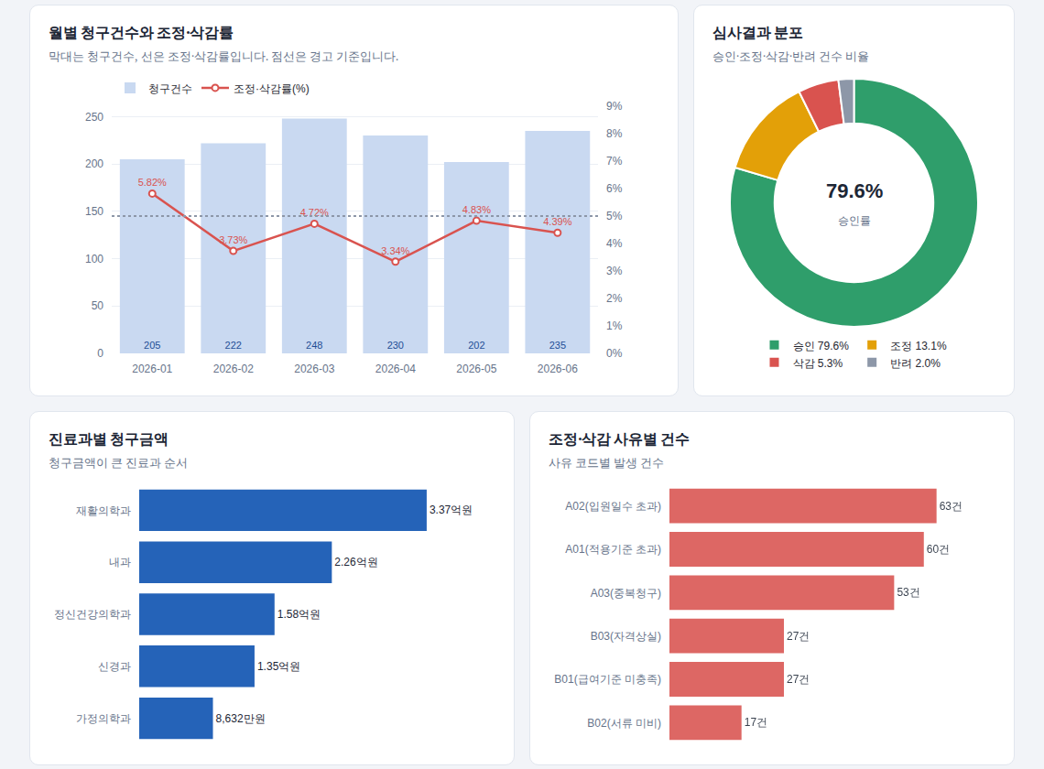
차트 4종으로 추이와 문제 사유를 한눈에 봅니다
1
월별 추이
청구건수(막대) + 조정·삭감률(선), 경고선
2
심사결과 분포
승인·조정·삭감·반려 비율
3
진료과별 청구금액
금액이 큰 진료과 순
4
조정·삭감 사유
사유 코드별 발생 건수
+ 상세 통계표(월별·진료과별·원본)와 Excel·PDF 보고서 내려받기
Notes:
차트는 네 가지입니다. 월별 추이, 심사결과 분포, 진료과별 청구금액, 조정·삭감 사유별 건수입니다. 아래에서 Excel과 PDF 보고서를 바로 내려받을 수 있습니다.

Slide 7
더미 데이터 6개월: 평균 삭감률 4.45%, 1월 최고
1,342건
청구건수
9.42억
청구금액
4,192만
조정·삭감액
4.45%
평균 조정·삭감률
Notes:
더미 데이터 2026년 상반기 6개월 결과입니다. 1,342건, 9.42억 원을 청구했고 평균 조정·삭감률은 4.45%입니다. 1월이 5.82%로 가장 높고 4월이 3.34%로 가장 낮습니다. 사유는 A02 입원일수 초과가 63건으로 가장 많았습니다.

Slide 8
다음 단계: 병원 실데이터로 수기 결과와 일치 검증
기대 효과
향후 계획
통계 정리 시간 단축, 반복 업무 감소
수기 입력 오류 감소로 보고 신뢰도 향상
삭감 현황을 한눈에 파악해 청구 관리에 활용
1
병원 데이터 확보
가공된 원데이터 + 수기 작업 엑셀
2
요구 지표 확정
컬럼명·집계 기준·보고 양식 반영
3
일치율 검증
대시보드 vs 수기 결과 비교, 차이 원인 반영
Notes:
기대 효과는 시간 단축, 오류 감소, 삭감 관리 활용입니다. 다음으로 병원 실데이터와 수기 작업 엑셀을 받아 지표를 확정하고, 두 결과가 일치하는지 검증하겠습니다.

Slide 9
감사합니다

